Slide 1
BÀI GIẢNG TUYÊN TRUYỀN VÀ HƯỚNG DẪN PHÒNG TRÁNH VIRUS CORONA Trường THCS Đức Chính

Slide 2
Coronavirus: là nhóm các loài virus thuộc họ Coronaviridae, virus có hệ gen ARN dương sợi đơn kèm nucleocapsid đối xứng xoắn ốc.
Coronavirus có thể gây bệnh ở người và nhiều loài động vật. Ở người chúng thường gây ra các triệu chứng cảm lạnh thông thường, nhiễm trùng mũi, xoang hoặc cổ họng và lây lan qua hắt hơi, ho.
Tuy nhiên, một số biến chủng gây dịch có thể dẫn đến các bệnh lý viêm phổi nặng, dễ gây tử vong.

Slide 3
* Có 7 loại coronavirus gây bệnh trên người:
4 loại gây bệnh cảm lạnh thường gặp: 2 loại alpha coronavirus là 229E và NL63; 2 loại beta coronavirus là OC43 và HKU1 ^{[1]}
Ngoài ra, có 2 loại coronavirus cũng thuộc nhóm beta từng gây ra thảm họa là SARS-CoV (gây hội chứng hô hấp cấp tính nặng - SARS) năm 2003 và MERS-CoV (gây Hội chứng hô hấp Trung Đông) năm 2013.
Loại thứ 7 là 2019_nCoV hiện đang gây ra dịch viêm phổi Vũ Hán do coronavirus mới (nCoV) ^{[2]}.

Slide 4
* SARS_CoV:
Là một beta coronavirus gây ra “Hội chứng hô hấp cấp tính nặng” (Severe acute respiratory syndrome - SARS).
Lây từ người sang người qua đường hô hấp, chủ yếu trong môi trường kín và nhân viên y tế là đối tượng có nguy cơ cao. Gây tổn thương phổi nặng.
Vật chủ được cho là dơi móng ngựa lây sang Cầy hương.
Dịch bùng phát ở Hongkong, trong 8 tháng (từ 11/2002 đến 7/2003), lan ra 37 Quốc gia với 8422 trường hợp mắc, với 916 ca tử vong (10,9%) .
Tại Việt nam: Dịch xâm nhập từ 23/2/2003. Sau 45 ngày gây nhiễm 63 người, 7 tử vong ( Ca bệnh xâm nhập chết tại Hồng Kông, 1 bác sĩ đến thăm bệnh viện Việt Pháp, 4 nhân viên BV Việt Pháp + Bs Carlo Ubani của WHO).

Slide 7
* MERS_CoV:
Là một beta coronavirus gây ra “Hội chứng Hô hấp Trung
Đông” (Middle East Respiratory Syndrome - MERS).
Trường hợp nhiễm MERS_CoV đầu tiên là một bệnh nhân tử vong ở Jeddah, Saudi Arabia năm 2012.
Tính đến 12/2019 có 27 Quốc gia xuất hiện BN MERS_CoV, gây nhiễm 2494 ca, 858 trường hợp tử vong (34,4%) ^{[5]}.
Tổn thương thường gặp là viêm phổi và suy thận.
Vật chủ trong tự nhiên là Dơi hút máu, truyền qua vật chủ trung gian là lạc đà 1 bướu sang người, có thể lây từ người sang người trong môi trường kín.

Slide 8
MERS

Slide 9
Là beta coronavirus cùng nhóm với SARS_CoV,
Ca đầu tiên trên người vào ngày 31/12/2019 tại thành phố Vũ Hán thuộc tỉnh Hồ Bắc – Trung Quốc.
Ổ dịch được cho là từ một chợ hải sản, nơi buôn bán rất nhiều loại động vật hoang dã và vật chủ được cho là dơi và rắn.
Giải trình tự gen cho thấy mức độ tương đồng với bộ gen SARS-CoV là 85% ^{[3]}. Và tương đồng với chủng coronavirus phân lập từ dơi là 96% ^{[6]}.

Slide 10
Hình ảnh coronavirustrên kính hiển vi điện tử

Slide 11
* Đặc điểm Coronavirus:
Hình cầu, đường kính 125nm. Có các protein bề mặt lồi ra thành các gai.
Bên trong vỏ chứa nucleocapsid sợi đơn dương đối xứng xoắn ốc.
Có 4 protein cấu trúc:
Spike (S) tạo cấu trúc gai trên bề mặt của virus giúp gắn.
virus vào TB niêm mạc vật chủ.
Membran (M) tạo hình cầu cho virus.
Envelope (E) giúp virus xâm nhập vào TB vật chủ.
Nucleocapsid (N) giúp đóng gói bộ gen virus.

Slide 12
Cơ chế lây lan:
Người bệnh ho, hắt hơi, nói chuyện phát tán virus qua các giọt nhỏ.
Người nhiễm hít phải giọt nhỏ, tiếp xúc các bề mặt vấy bẩn.
Lây qua niêm mạc mắt bị tiếp xúc giọt nhỏ mang virus?
Hoạt động của virus trong cơ thể:
Protein S gắn vào thụ thể trên màng TB niêm mạc.
Virus “bơm” bộ gen của chúng vào nội bào.
RNA virus “bắt” TB tổng hợp protein virus, và ARN con.
lắp ráp thành virus con đi ra màng TB phóng thích ra ngoài.
Quá trình nhiễm virus khởi phát quá trình viêm gây tổn
thương tạng (phổi) và kích thích sinh miễn dịch loại bỏ virus.

Slide 13
Quá trình virus nhân lên trong TB

Slide 14
Yếu tố dịch tễ
Sống hoặc đi du lịch tới vùng có bệnh nhân nCoV trong vòng 14 ngày trước khi khởi phát.
Có mặt tại cơ sở y tế có BN đang điều trị nCoV trong vòng 14 ngày.
Có tiếp xúc với bệnh nhân được xác định nhiễm nCoV trong vòng 14 ngày.

Slide 15
Triệu chứng Lâm sàng
* Thời gian ủ bệnh: từ 10 – 14 ngày.
* Triệu chứng lâm sàng:
– Sốt (98%);
– Ho (76%);
Khó thở (55%);
Đau mỏi người (44%);
Tăng tiết đờm dãi (28%);
Đau đầu (8%);
Đi ngoài phân lỏng (3%).

Slide 16
Một số biểu hiện khác của bệnh ^{[1]}
* Các biến chứng nặng:
Suy hô hấp cấp:
Suy tim cấp:
Suy thận cấp:
Sốc:
BN nặng cần nhập ICU:
Tỷ lệ tử vong:
29%
12%
7%
10%
31,7%
15%
* Thời gian xuất hiện suy hô hấp từ khi khởi phát: 10,5 ngày.

Slide 17
Chẩn đoán
* Chẩn đoán phân biệt:
BN nhẹ:
Nhiễm cúm, á cúm, rhinovirus, myxovirrus, ademovirus.
Cảm lạnh do coromnavirus thông thường.
BN nặng:
Viêm phổi do cúm (H1N1, H5N1, H7N9…).
Viêm phổi do SARS_CoV, MERS_CoV.
Viêm phổi do các vi khuẩn không điển hình.

Slide 18
Điều trị
Nguyên tắc điều trị
Ca bệnh nghi ngờ và có thể phải được cách ly theo dõi để làm xét nghiệm khẳng định.
Ca bệnh xác định cần được nhập viện cách ly để điều trị.
Hiện chưa có thuốc điều trị đặc hiệu nên chủ yếu điều trị triệu chứng và hỗ trợ hô hấp cũng như các tạng suy.

Slide 19
Điều trị
* Điều trị cụ thể:
+ Suy hô hấp nhẹ:
Đầu cao 30 – 45 độ;
Hỗ trợ Oxy khi SPO₂ < 92% hoặc PaO₂ < 65 mmHg;
Cung cấp Oxy kính mũi 1 – 5 lít/phút ; Oxy mask 10 lít/phút ; Oxy Mask túi 15 lít/phút theo các mức độ suy hô hấp.
+ Suy hô hấp mức độ trung bình:
Thở máy CPAP hoặc Oxy dòng cao qua gọng mũi nếu hỗ trợ oxy bằng các phương pháp khác không cải thiện.
Mục tiêu SPO2>92% hoặc PaO2>65mmHg với FiO2<60%.

Slide 20
Điều trị
+ Suy hô hấp nặng:
Thông khí nhân tạo xâm nhập:
Khi thở máy không xâm nhập thất bại.
Bắt đầu bằng thở kiểm soát thể tích với Vt: 6-8 ml/kg, tần số: 12-16 lần/phút, I/E = 1/2, PEEP: 5 cm H2O nhằm đạt mục tiêu PaO2 > 65 mmHg.
Nếu không hiệu quả thở máy theo ARDS Network.
ECMO V-V nếu thở máy ARDS không hiệu quả.

Slide 21
Điều trị
* Điều trị hỗ trợ
- Hạ sốt: paracetamon liều 10-15mg/kg/24h.
- Giảm ho, long đờm.
- Cân bằng nước, điện giải.
- Dinh dưỡng, kiểm soát đường máu.
- Kháng sinh chống bội nhiễm.
- Trong trường hợp nặng có thể sử dụng Gamaglobulin đường tĩnh mạch (IVIG).

Slide 22
Tiêu chuẩn xuất viện
Hết sốt ít nhất 3 ngày.
Dấu hiệu sinh tồn ổn định.
Chức năng các cơ quan tổn thương về bình thường.

Slide 23
Phòng bệnh
- Giữ vệ sinh chung: đeo khẩu trang y tế khi ở trong bệnh viện, ra đường, ở nơi đông người.
- Rửa tay sạch bằng nước sạch, xà phòng, dung dịch sát khuẩn.
- Che mũi miệng khi ho, hắt hơi. Cất giấy lau chùi vào thùng có nắp.
- Hạn chế đến nơi tập trung đông người hoặc có người nghi ngờ bị nhiễm bệnh.
- Tránh tiếp xúc các động vật hoang dã. Sử dụng thịt động vật phải được nấu chín.
- Khi có biểu hiện mắc bệnh cần đến ngay cơ sở y tế, không tự ý chữa bệnh.

Slide 24
* Tình hình dịch COVID-19 tại Việt Nam:
- Tính đến sáng ngày 20/7, Việt Nam có tổng cộng 60.180 ca mắc, trong đó 58.100 ca trong nước và 2.080 ca nhập cảnh.
- Số ca mắc mới ghi nhận trong nước tính của đợt dịch thứ 4 kể từ 27/4 đến nay là 56.530 ca, trong đó có 8.273 bệnh nhân đã được công bố khỏi bệnh.
- Có 11/58 tỉnh, thành phố đã qua 14 ngày không ghi nhận trường hợp mắc mới: Yên Bái, Quảng Trị, Tuyên Quang, Sơn La, Thái Nguyên, Điện Biên, Hải Dương, Phú Thọ, Quảng Ninh, Hoà Bình, Bắc Kạn.

Slide 25
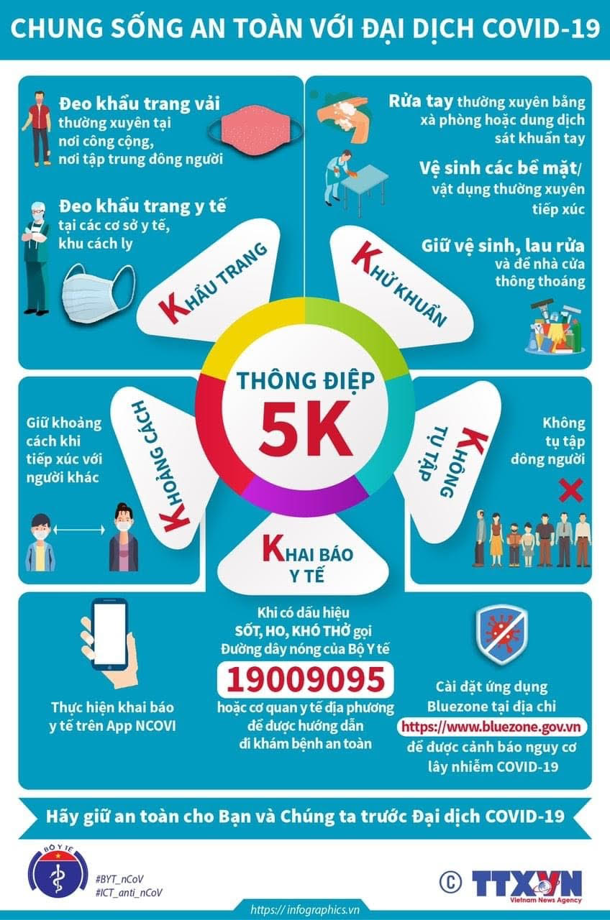

Slide 26
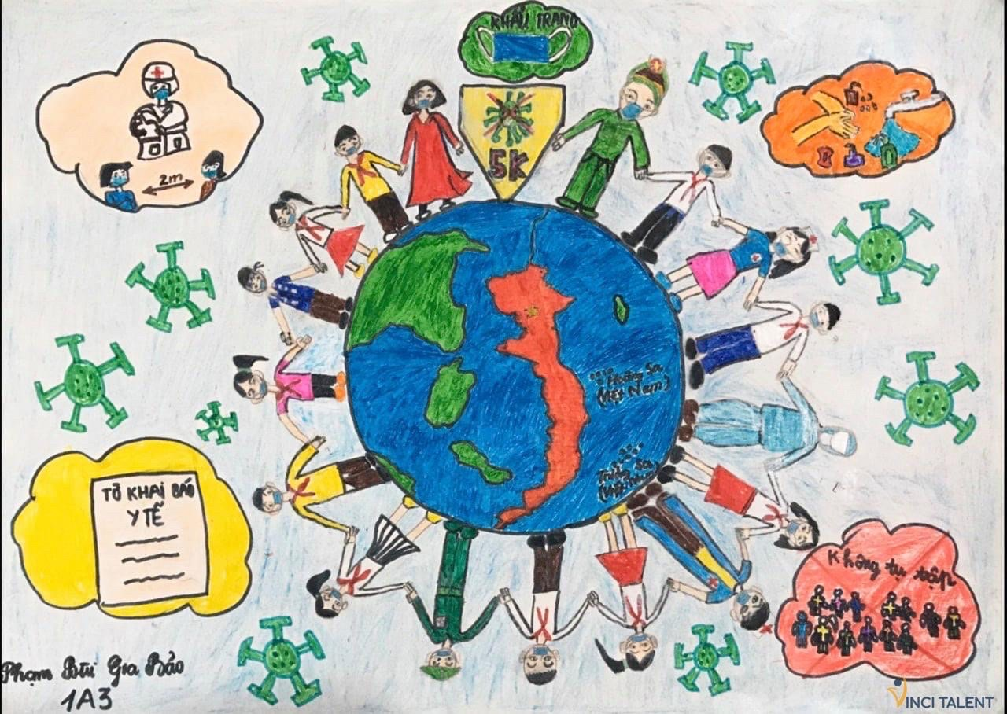

Slide 27
TRÂN TRỌNG CẢM ƠN!

